Slide 1
Tecnologias da Comunicação & Educomunicação
Proposta da disciplina

Slide 2
Recorte: contexto Educomunicação anos 2000
NCE/USP = 1997/1999 = pesquisa acadêmica reconhece uma prática social e perfil do profissional especializado para atuar neste fenômeno social;
Contexto dos Movimentos Populares – opção nova educação para comunicação;
Abordagem teórica e metodológica é diferente da abordagem tecnicista, conteudista, funcionalista;
Novo Paradigma: espaço do agir social, da cidadania
Práticas sociais de educação para a comunicação
Negociações de sentidos;
Acesso aos meios;
Domínio de sua linguagem;
Gestão dos processos comunicacionais de forma democrática;
Entrevistas com 176 coordenadores projetos em 12 países;
Em busca do perfil profissional da interface (educomunicador);
Novo sentido para o fazer comunicacional – social educativo;
Permanente processo de construção da cidadania pela universalização de práticas educomunicativas;
QUESTÃO: como sujeitos sociais criam “ecossistemas comunicativos”?
- Questão existencial dos indivíduos
Questão política nas coletividades

Slide 3
Ecossistema Comunicativo
Organização do ambiente;
Disponibilização de recursos;
Modus faciendi dos sujeitos;
Ações do fato comunicacional
Grupos sociais criam diferentes ecossistemas comunicativos

Slide 4
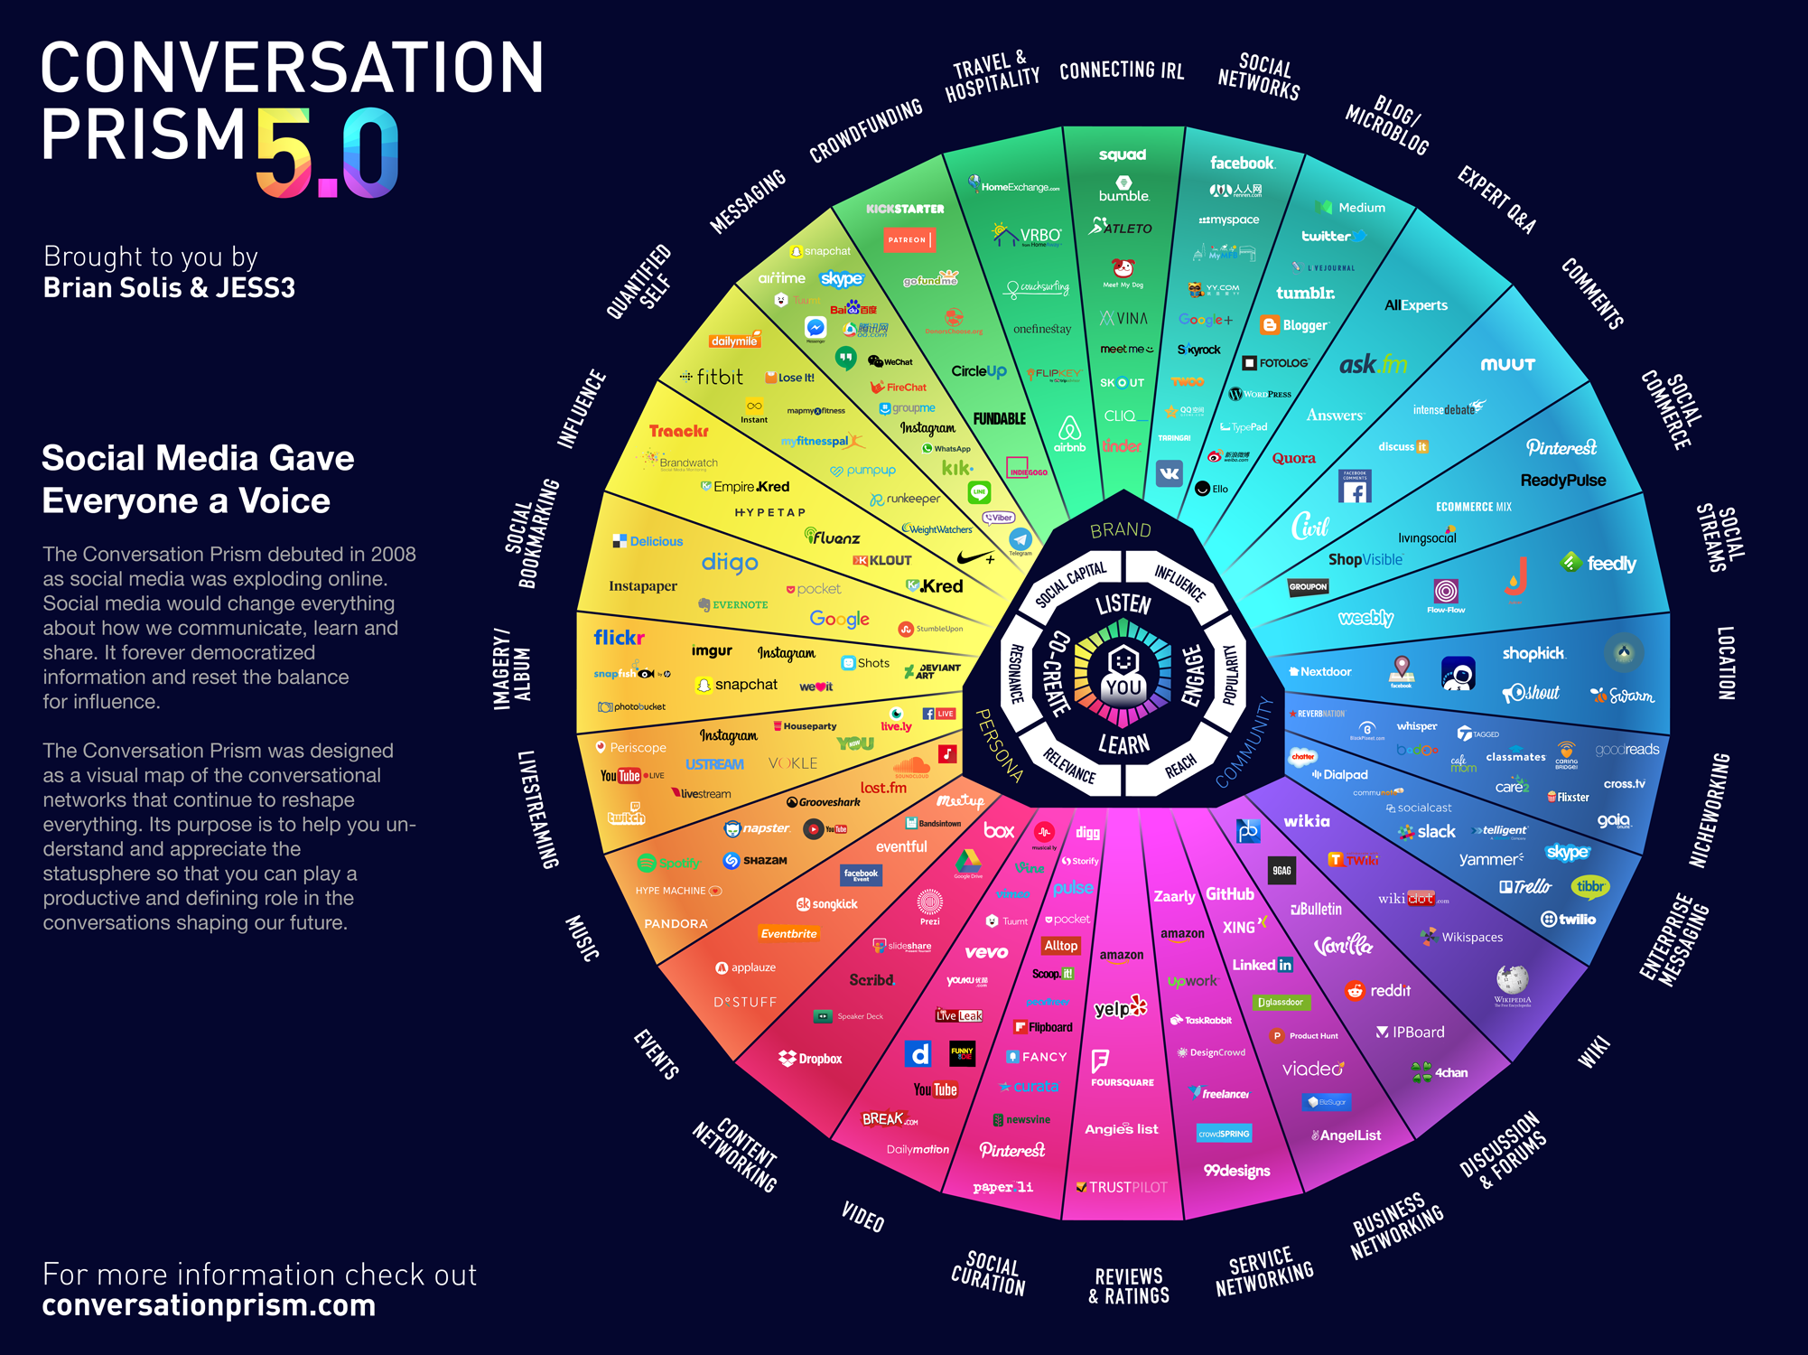

Slide 5
“O ecossistema pode ser definido como um sistema composto pelos seres vivos (meio biótico) e o local onde eles vivem (meio abiótico, onde estão inseridos todos os componentes não vivos do ecossistema como os minerais, as pedras, o clima, a própria luz solar, e etc.) e todas as relações destes com o meio e entre si.”
https://guiadoestudante.abril.com.br/estudo/resumo-de-biologia-ecossistemas/

Slide 6
Áreas de Intervenção
Gestão dos processos e recursos da comunicação nos espaços educativos
Estabelece convivência colaborativa dos sujeitos sociais;
Sustentação às demais áreas
Expressão Comunicativa
Potencializa o coeficiente comunicativo dos agentes do processo educativo;
Domínio diferentes linguagens;
Apropriação manifestações artísticas do cotidiano;
protagonismo dos sujeitos sociais na produção e circulação significados (sentidos);
A Educação para Comunicação
Práticas sistemáticas de recepção midiática;
Privilegia contextos de produção e análise das mediações nos processos de apropriação dos bens simbólicos;
A mediação tecnológica nos espaços educativos
Incidência das tecnologias nas relações entre as pessoas e cultura;
Acesso e domínio da tecnologia a serviço da gestão democrática;
Reflexão epistemológica
Esforço de pensar relação comunicação/educação;
Pedagogia da Comunicação
Campo de intervenção na prática pedagógica (Heloisa Dupas Penteado / Claudemir Viana)
Produção midiática voltada à educação
Exercidas pelos MCM

Slide 7
Projeto PUB – 2 bolsas
“Interdisciplinariedade como estratégia de ensino na graduação”
- http://www2.eca.usp.br/tecnologiaseducom/
Este semestre: interdisciplinariedade entre:
- Fundamentos Epistemológicos da Educomunicação, (CCA 0287) - Prof. Dr. Claudemir Viana;
- Atividades Acadêmicas, Científicas e Culturais II (ACC II - CCA0299), ministrada pelo Professor Dr. Richard Romancini.

Slide 8
Objetivos do projeto
Objetivos
Principal:
- Inovar e consolidar processos de interdisplinariedade no ensino de graduação utilizando as tecnologias da comunicação digital.
Secundários:
- Produção de narrativas transmidiáticas entre as três disciplinas envolvidas no projeto;
- Registro da experiência para ampla consulta na internet e demais dispositivos;
- Reflexão pontual, a ser desenvolvida pelos três professores e bolsistas envolvidos no projeto, em formato de artigo acadêmico.
- Fornecer modelos e exemplos de produtos resultantes da implementação de processos de interdisciplinariedade para os cursos de graduação da Universidade de São Paulo.

Slide 9
Método
- Convergência entre os pontos de contato das disciplinas para a produção de produtos de comunicação e registro de narrativas transmídia que acontecerão durante o semestre 2018/2. Posteriormente, utilizaremos métodos específicos da comunicação digital para produção e espalhamento destas narrativas: redação de conteúdos em diversas mídias (texto, áudio, vídeo) e articulação de formatos nas redes sociais digitais: Facebook, Twitter, Instagram, You Tube, Sound Cloud.

Slide 10
Atividades a serem desenvolvidas
- Convergência entre os pontos de contato das disciplinas para a produção de produtos de comunicação e registro de narrativas transmídia que acontecerão durante o semestre 2018/2 com a criação e desenvolvimento de um site. - Posteriormente, utilizaremos métodos específicos da comunicação digital para produção e espalhamento destas narrativas: redação de conteúdos em diversas mídias (texto, áudio, vídeo) e articulação de formatos nas redes sociais digitais: Facebook, Twitter, Instagram, You Tube, Sound Cloud.

Slide 11
Transmídia
- Narrativas transmídia: a linguagem forma cultural bases de dados x forma cultural narrativa
- Henry Jenkins;
- Umberto Eco: “Universo enciclopédico”.

Slide 12
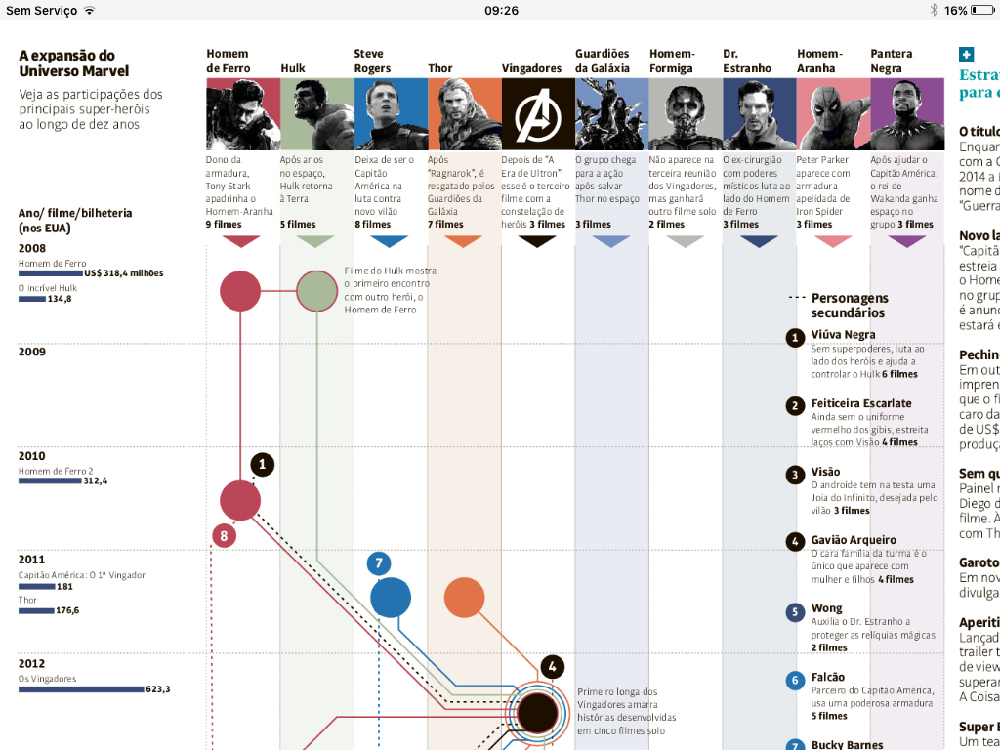

Slide 13
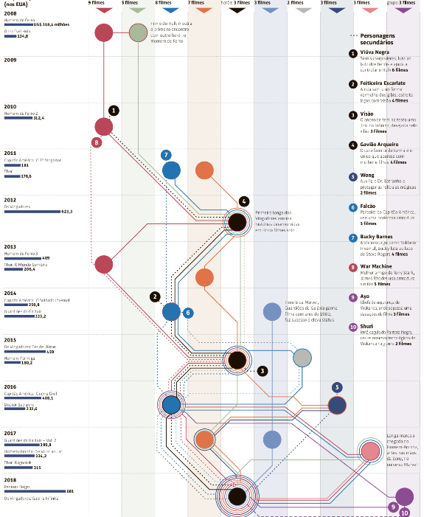

Slide 14
Atividade em grupo
- Alunos se reúnem em grupos de 4 ou 5 pessoas para discutirem o que para o grupo as seguintes questões:
- O que, para vocês, é “ecossistema comunicativo digital”?
- O que (temas, assuntos, etc), para vocês, é importante conhecer / estudar para entender melhor, criar produtos digitais educomunicativos e intervir no “ecossistema comunicativo digital”?
- Grupos tem 20 minutos para esta conversa e ao final um aluno de cada grupo apresenta uma síntese do que foi discutido, objetivamente.
- Objetivo é entender as demandas do grupo para que sejam incorporadas ao programa de aula do semestre.

Slide 15
Agenda
CAFÉ EDUCOM - 27 Agosto - 2a. feira - 19h30 - 22h30. Sala 212
Encontro entre docentes e discentes da Licenciatura em Educomunicação para roda de conversa avaliativa sobre o curso e suas ações. Debate sobre temas importantes sobre currículo, práticas e produções acadêmicas.
Convidamos a todos docentes a participarem, e solicitamos aos que ministram disciplinas no dia que considerem a atividade como sendo letiva e colabore no envolvimento dos discentes. Trata-se de uma das ações da Avaliação Institucional em andamento.

